Slide 1
[Path To Yggdrasil]
PYG 튜토리얼 문서.

Slide 2
작업 전 참고사항
Ppt 이미지와 비율, 위치가 같게 만들어주세요
관련 ui 자료는 new_ui랑 그 안 tutorial 파일 안에 넣어두었습니다
이미지가 넣었을때 깨진다 싶으면 바로 연락주세요
클릭이나 엔터 입력 시 다음페이지로 이동하게 해주세요
배경은 임시로 T_Background_04로 해주세요
Notes:
https://assetstore.unity.com/packages/3d/characters/creatures/fightbear-134908

Slide 3
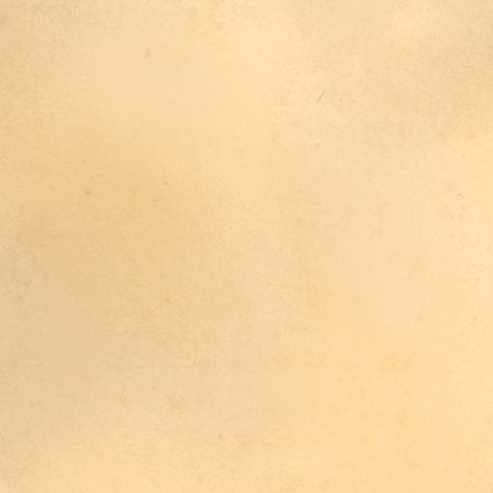
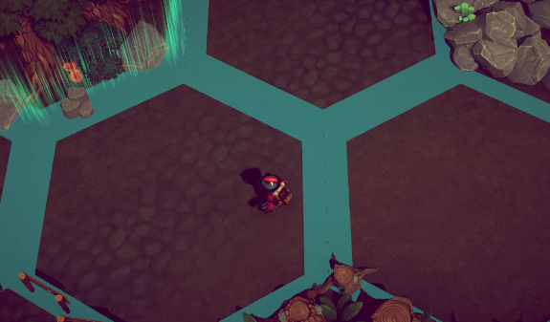

조작키
▲
◀
▼
▶
▲▼◀ ▶키를 이용해 이동할 수 있습니다
Notes:
https://assetstore.unity.com/packages/3d/characters/creatures/fightbear-134908

Slide 4


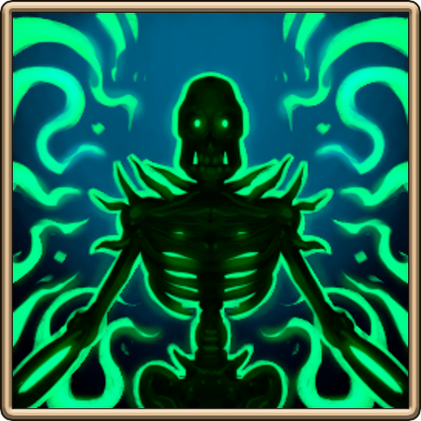



조작키-2
Q
W
E
A
S
D
QWEASD키를 이용해 스킬을 사용 할 수 있습니다.
Notes:
https://assetstore.unity.com/packages/3d/characters/creatures/fightbear-134908

Slide 5
맵 설명-1
맵은 타일로 이루어져 있습니다.
Notes:
https://assetstore.unity.com/packages/3d/characters/creatures/fightbear-134908

Slide 6


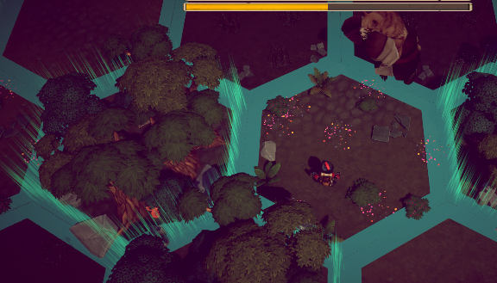
맵 설명-2
이동 불가 타일
이동 가능 타일
타일은 이동 불가 타일과 이동 가능 타일로 나뉘어져있습니다.
Notes:
https://assetstore.unity.com/packages/3d/characters/creatures/fightbear-134908

Slide 7
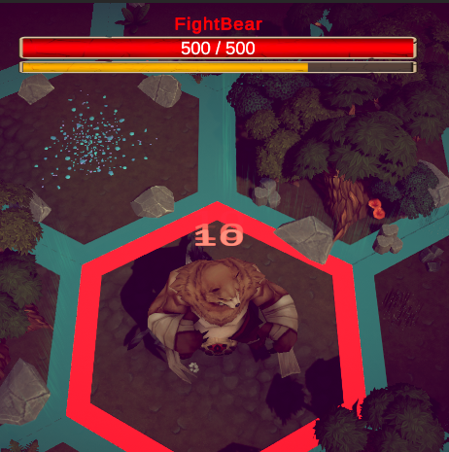
보스 설명-1
각 보스는 HP와 스테미너를 지니고 있습니다.
다양한 스킬을 활용해 죽지 않고 보스를 처치하면 됩니다.
Notes:
https://assetstore.unity.com/packages/3d/characters/creatures/fightbear-134908

Slide 8
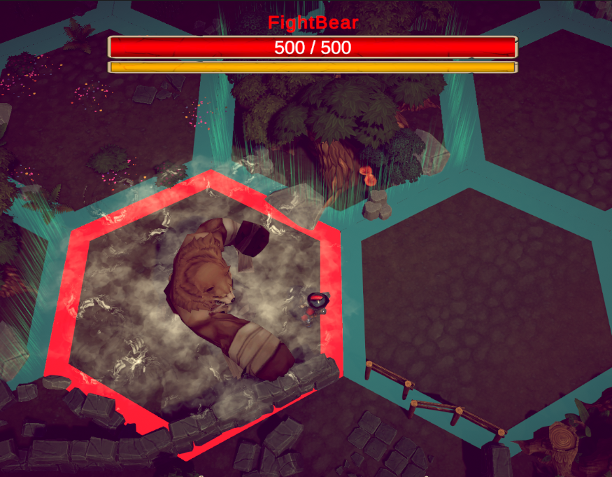
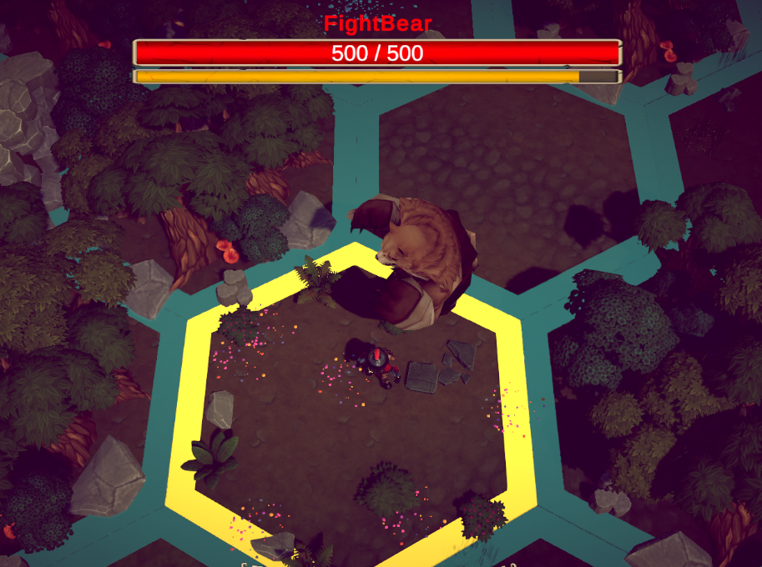
보스 설명-2
스킬 시전-빨간 경계선
이동-노란 경계선
스테미너가 다 차면 이동 또는 스킬을 시전합니다. 보스는 타일에서만 이동하거나 공격할 수 있습니다.
Notes:
https://assetstore.unity.com/packages/3d/characters/creatures/fightbear-134908

